Slide 1
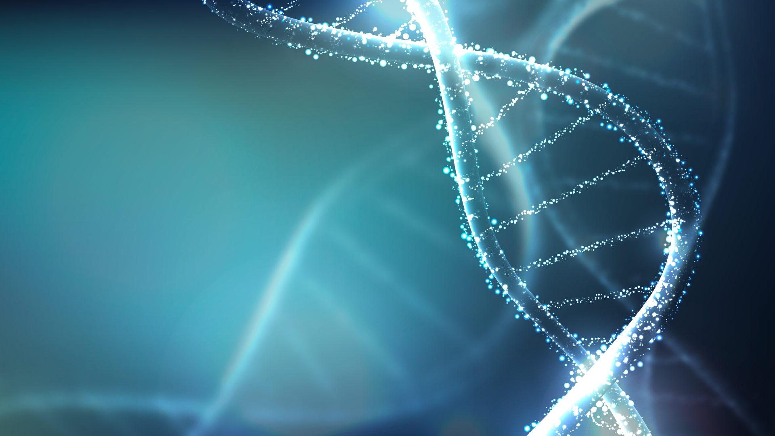
CONTRASTIVE 3D PROTEIN PREDICTION
Strumenti Formali per la BioInformatica – A.A. 23/24
Angelo Nazzaro – Luigina Costante

Slide 2
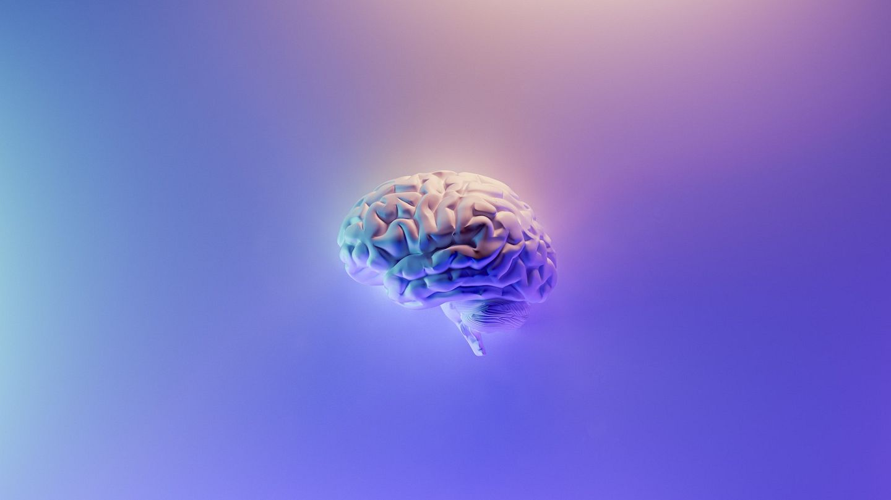
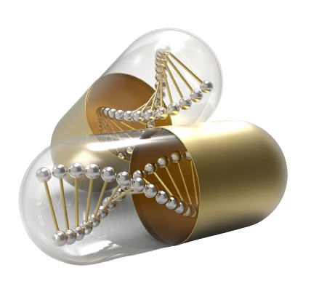
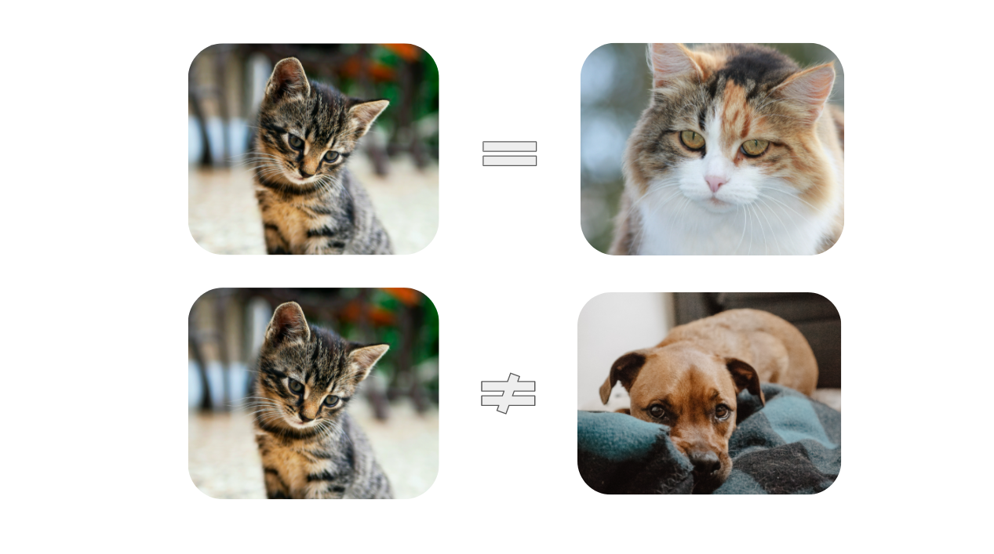
PROTEOMICA
BIOCOMPUTAZIONE
APPRENDIMENTO CONTRASTIVO
INTRODUZIONE
La predizione delle strutture proteiche è fondamentale per la comprensione dei processi biologici, nonché per lo sviluppo di terapie mediche mirate e farmaci innovativi.
Le GNNs si rivelano strumenti potenti per analizzare e predire le strutture proteiche, mentre l'elaborazione delle sequenze di DNA adotta modelli avanzati come DNABERT-2.
L'approccio contrastivo ha dimostrato efficacia nell'apprendimento di rappresentazioni informative in svariati ambiti come la computer vision.
Notes:
PROTEOMICA: studio delle proteine, dei loro ruoli e delle loro interazioni all'interno di un organismo.

Slide 3
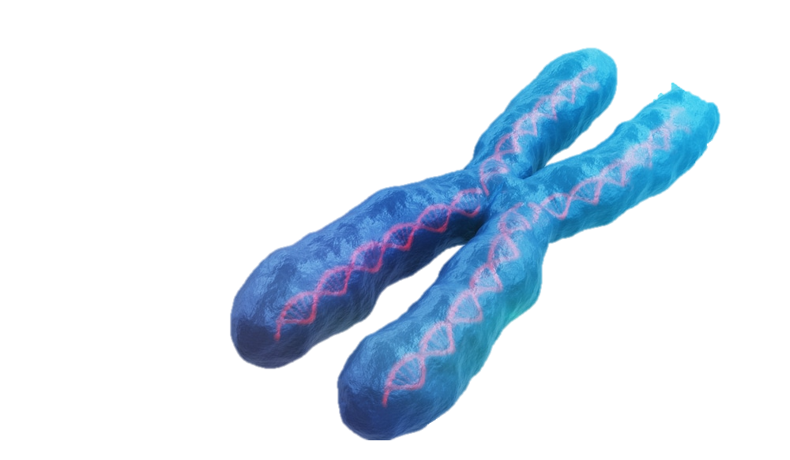
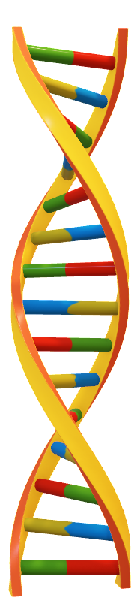
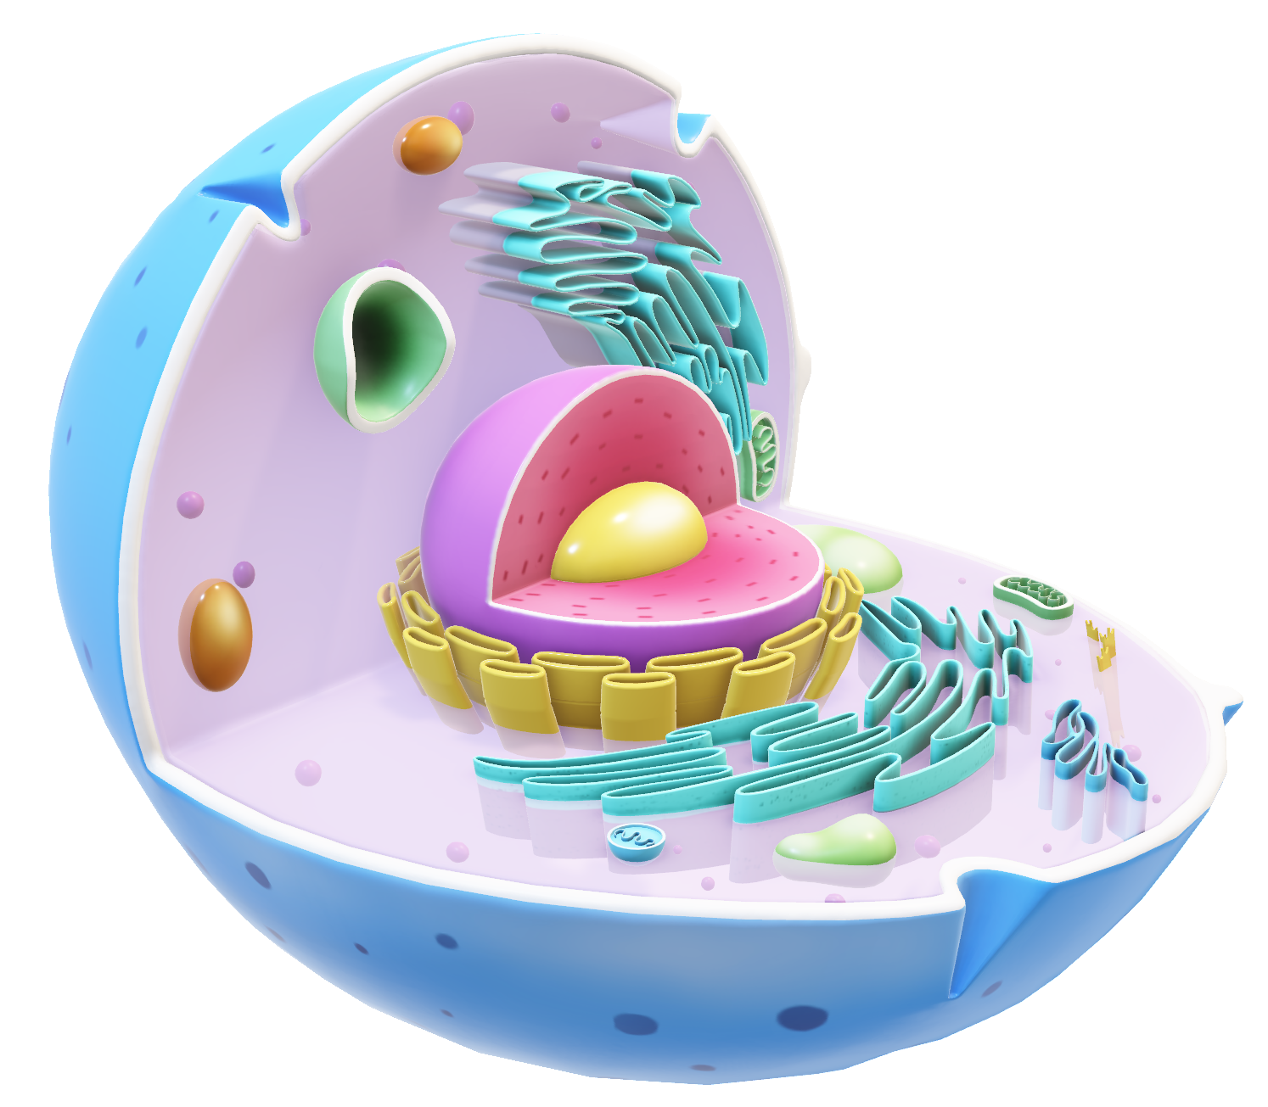
PROTEINE
Le cellule rappresentano le unità di base di tutto il tessuto vivente.
NUCLEO

Slide 4
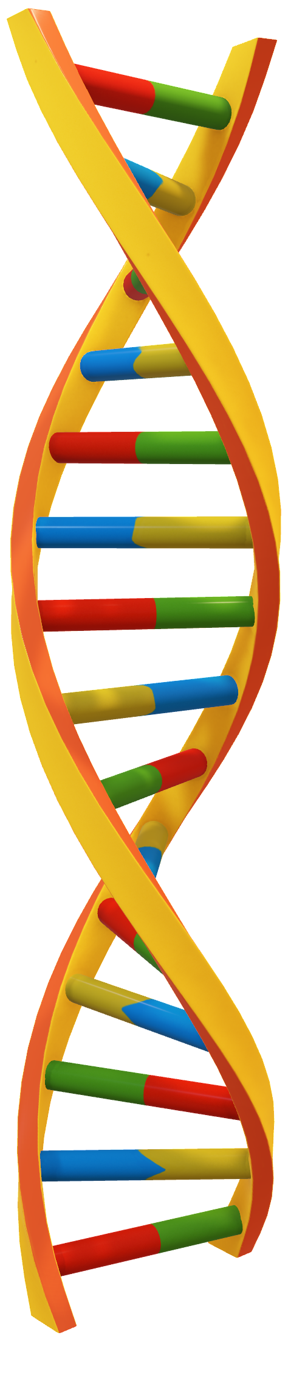
PROTEINE
DNA
(Trascrizione + splicing)
GTGCATCTGACTCCTGAGGAGAAG
CACGTAGACTGAGGACTCCTCTTC
RNA
(Traduzione)
GUG
CAU
CUG
ACU
CCU
GAG
GAG
AAG
PROTEINA
V
H
L
T
P
E
E
K

Slide 5
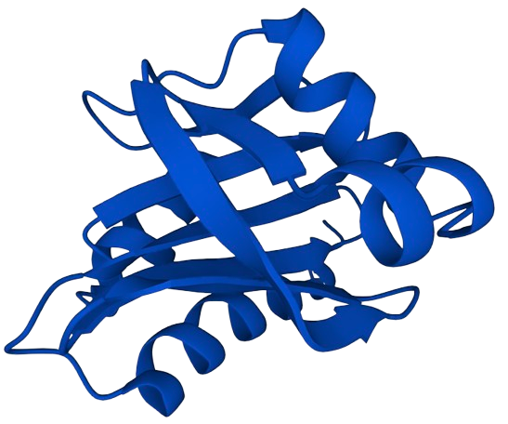
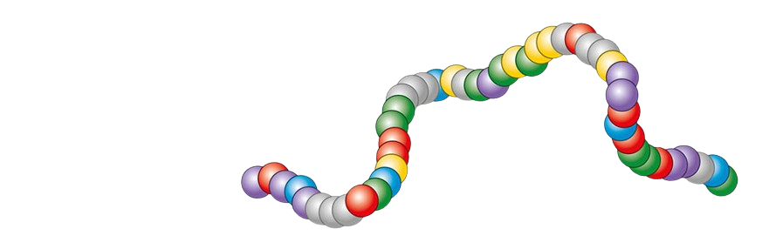
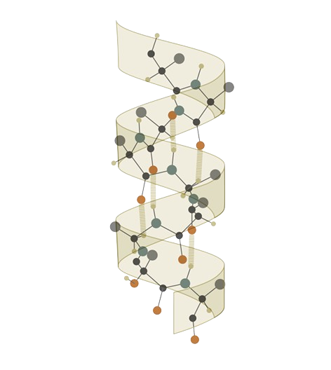
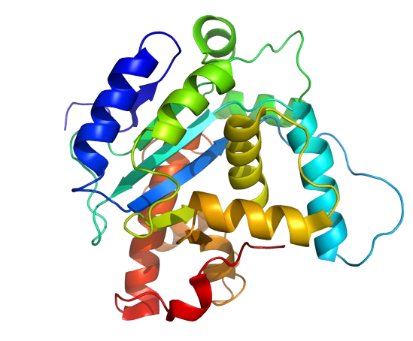
01 STRUTTURA PRIMARIA
PROTEINE
03 STRUTTURA TERZIARIA
sequenza lineare degli amminoacidi nella catena polipeptidica.
disposizione tridimensionale della catena polipeptidica nel suo complesso
02 STRUTTURA SECONDARIA
04 STRUTTURA QUATERNARIA
si riferisce ai modelli di piegamento localizzato o ripetitivo della catena polipeptidica (𝛂-elica, foglietto-𝛃).
organizzazione tridimensionale di più catene polipeptidiche (subunità) che si uniscono per formare una proteina complessa.

Slide 6
PROTEIN FOLDING
Dogma di Anfinsen: la sequenza di amminoacidi di una proteina racchiude tutte le informazioni essenziali per determinare la sua corretta struttura tridimensionale.
FOLD RECOGNITION
HOMOLOGY MODEL
Confronta la sequenza di una struttura sconosciuta con tutte le strutture note in un DB.
AB INITIO
Proteine con sequenze simili presenteranno strutture altrettanto simili.
Mira a costruire modelli tridimensionali partendo da zero.

Slide 7
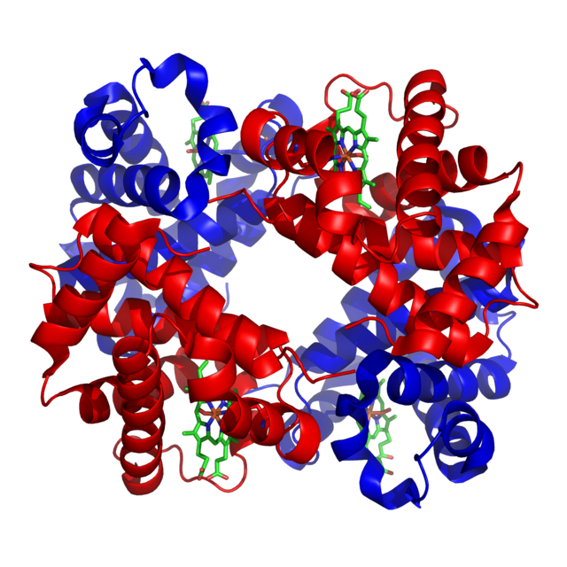
CASP
Critical Assessment of Methods for Protein Structure Prediction
Biennale
Laboratori e gruppi di ricerca
Categorie: sperimentale e teorico-computazionale
Obiettivo: individuare i metodi più efficaci per la risoluzione del protein folding problem.
AlphaFold
CASP1
34 gruppi
CASP 5
216 gruppi

Slide 8
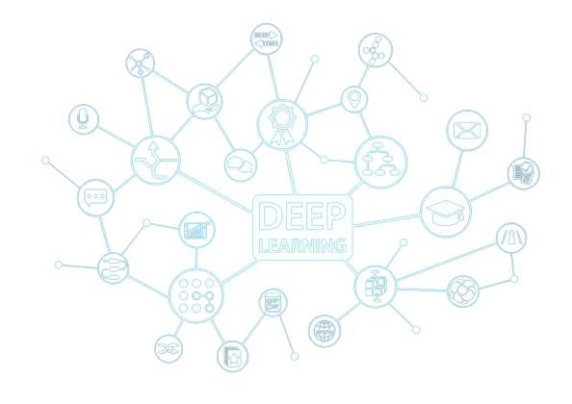
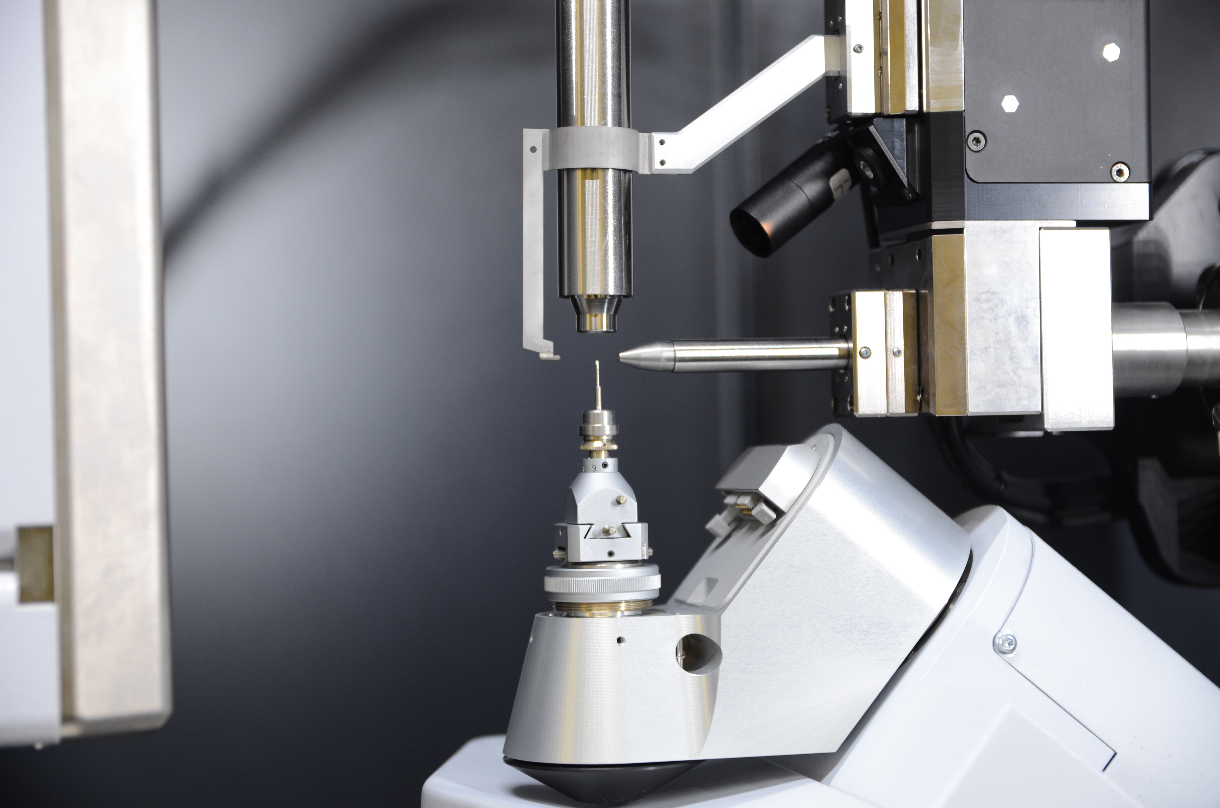
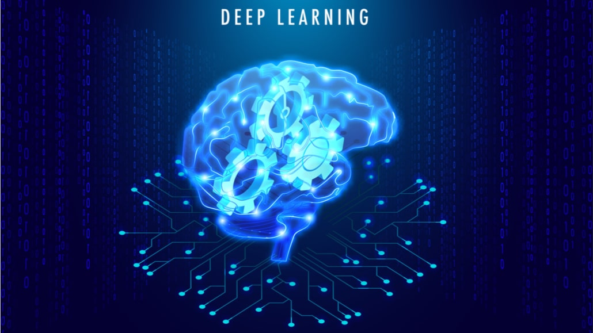
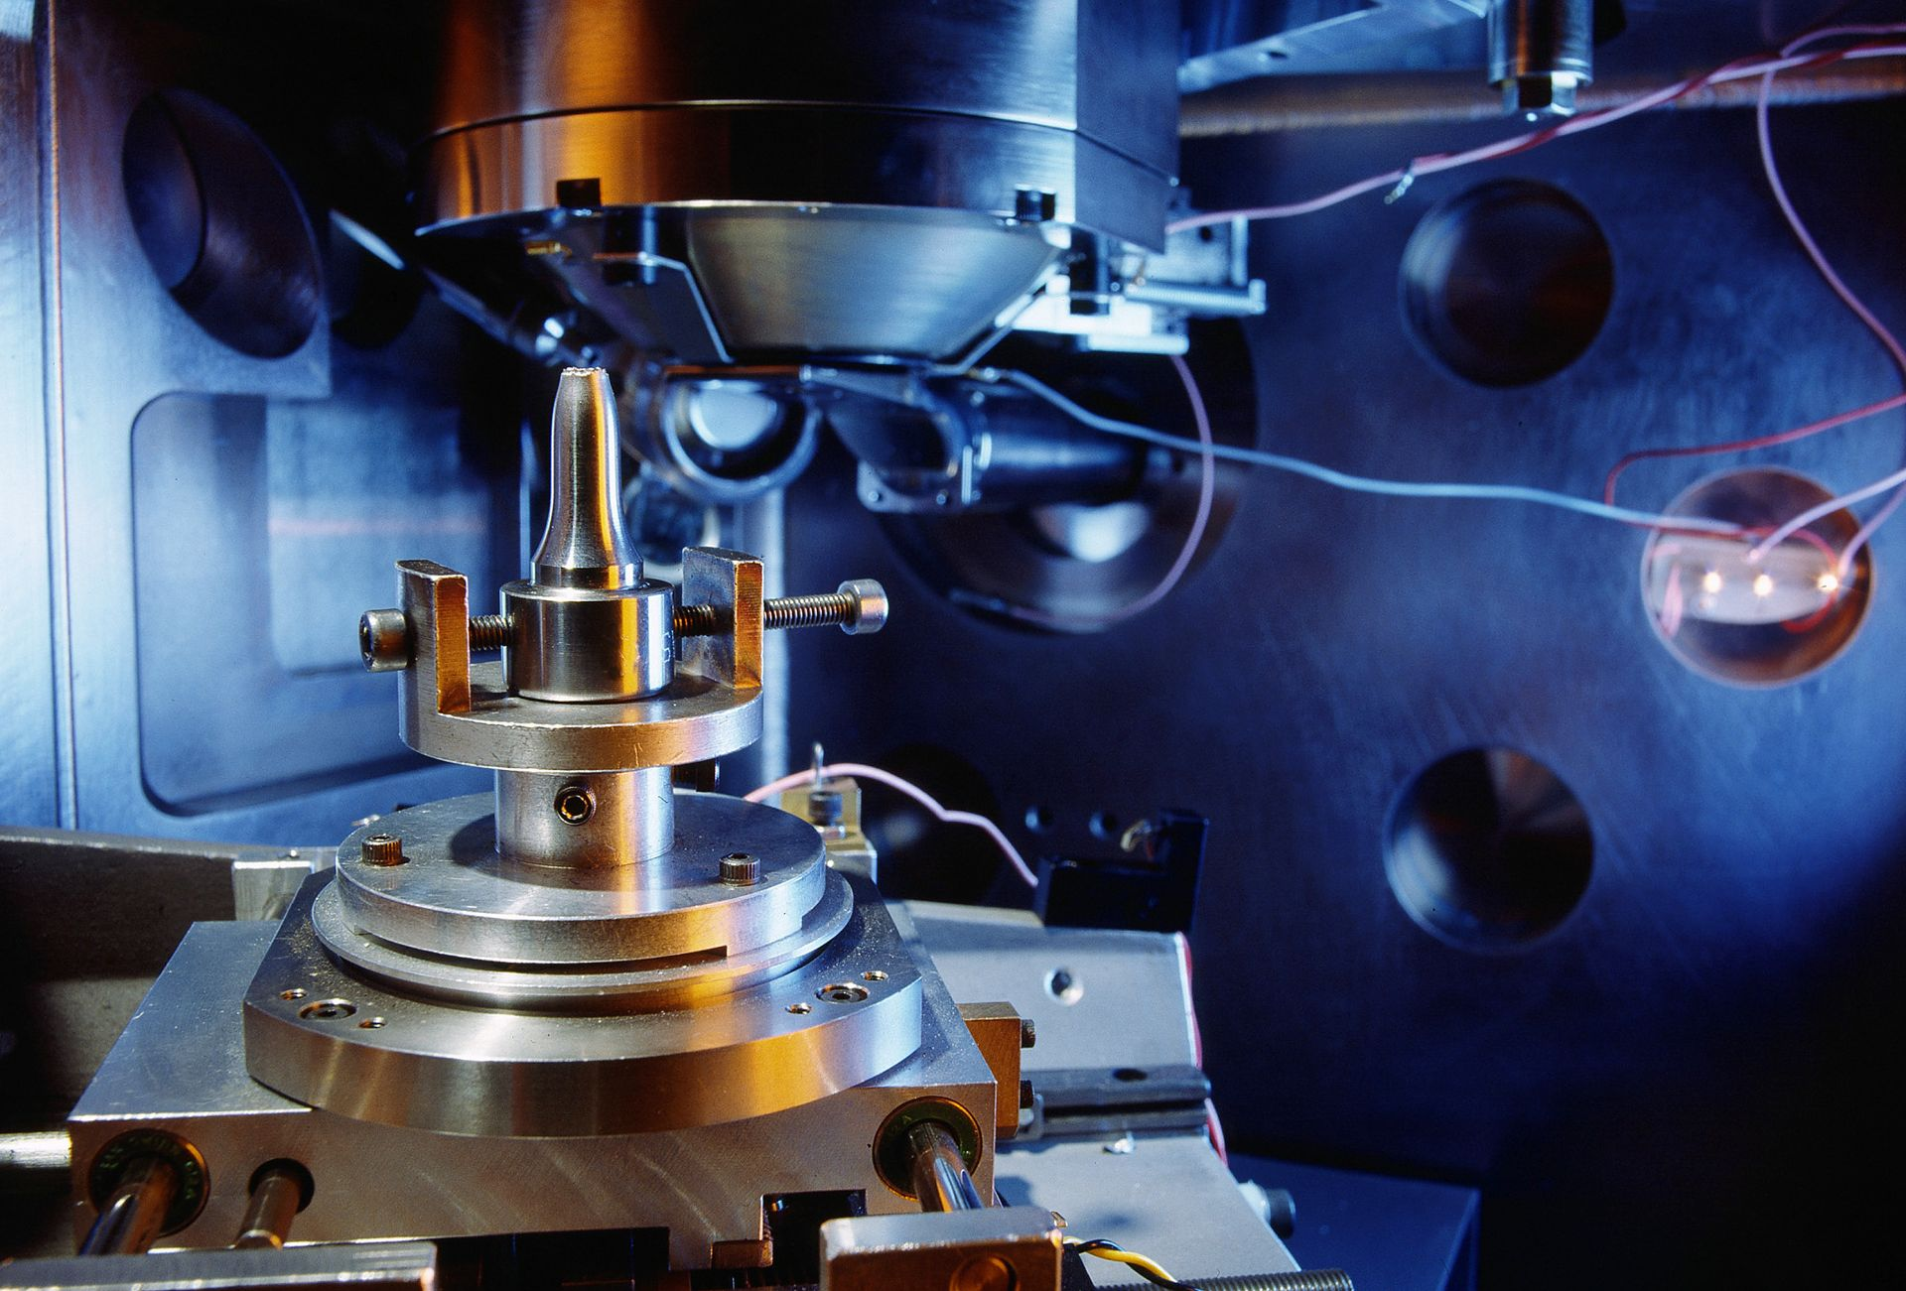
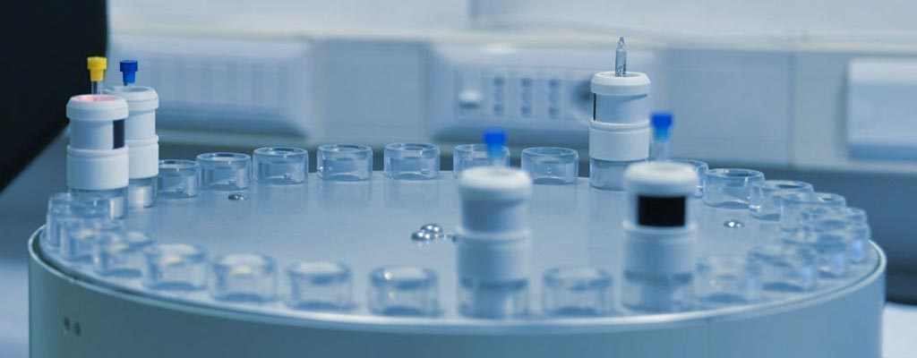
INTRODUZIONE AL MACHINE LEARNING
CRISTALLOGRAFIA A RAGGI X
Costi ridotti
Flessibilità
MICROSCOPIA ELETTRONICA
Velocità
Scalabilità
Risorse disponibili
SPETTROSCOPIA DI RISONANZA MAGNETICA NUCLEARE
VANTAGGI

Slide 9

MACHINE LEARNING
Machine learning: branca dell’intelligenza artificiale che si occupa dello sviluppo di algoritmi capaci di imparare dai dati e di generalizzare sulla base di essi in modo da applicare le conoscenze acquisite per fare previsioni o prendere decisioni su nuovi dati.
TIPOLOGIE DI ML
Supervisionato
Non supervisionato
Semi-supervisionato
Apprendimento per rinforzo

Slide 10
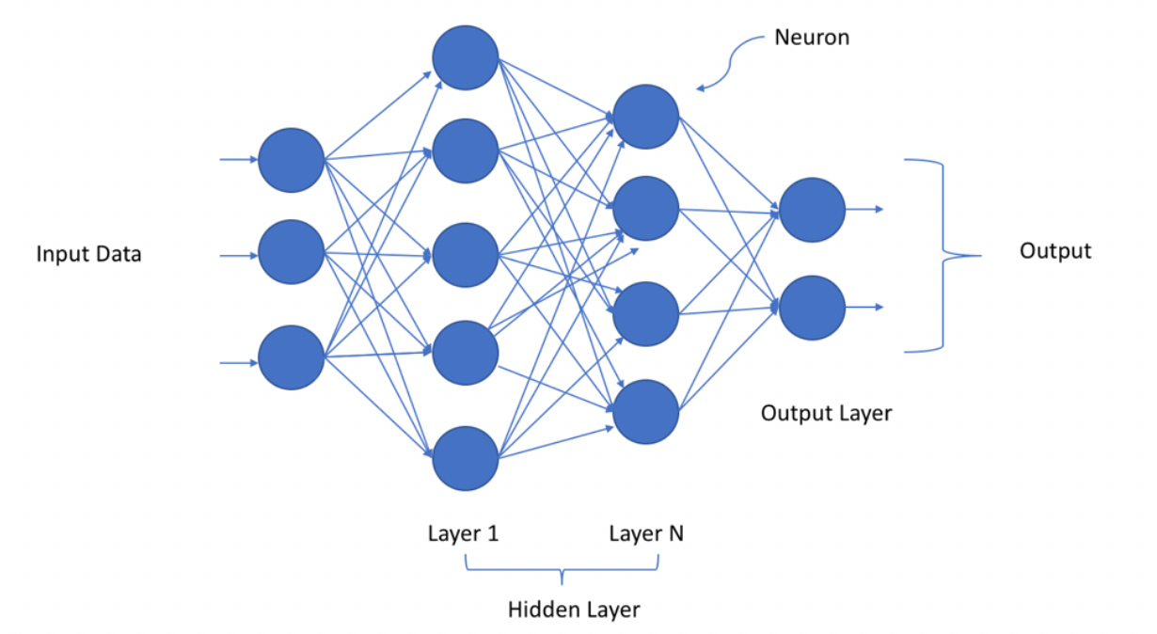
DEEP LEARNING
Deep learning: specializzazione del machine learning che si concentra sullo studio, sviluppo e addestramento di reti neurali profonde su grandi quantità di dati per compiere tasks complesse.
Input Layer: i dati vengono elaborati attraverso una funzione di attivazione iniziale che può introdurre non linearità.
Hidden Layer: combinano linearmente l'output del livello di input e applicano una funzione di attivazione.
Output Layer: fornisce il risultato finale della rete.

Slide 11
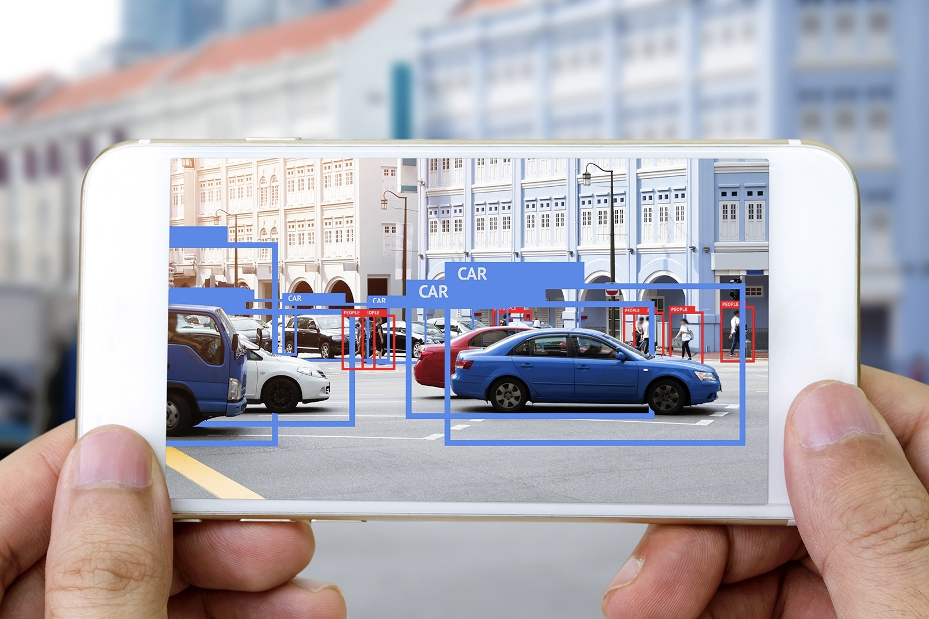
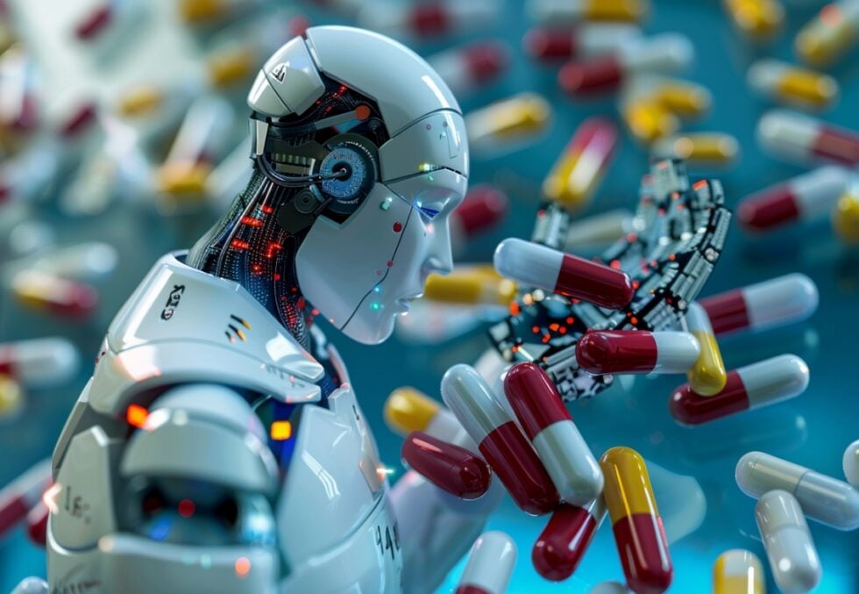
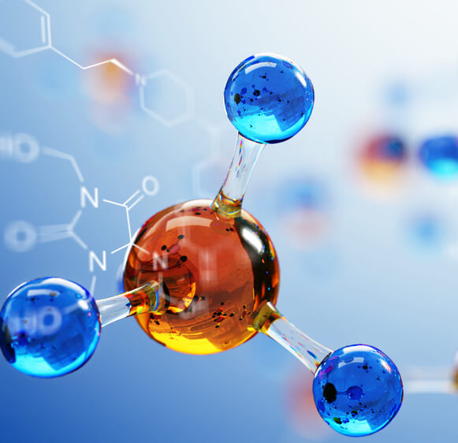
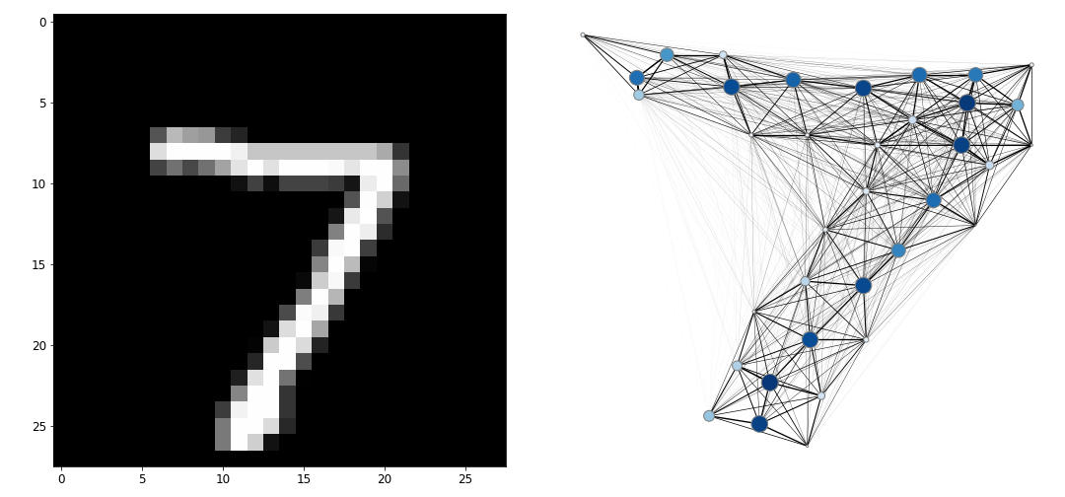
GRAPH NEURAL NETWORKS
Classe di modelli di deep learning progettati per interpretare le relazioni non-lineari nei grafi attraverso operazioni di aggregazione e propagazione dell'informazione attraverso i nodi e gli archi del grafo. Negli ultimi anni hanno acquisito notorietà per la loro efficacia nell’affrontare diverse sfide.
RILEVAMENTO DI OGGETTI
SCOPERTA DI FARMACI
CLASSIFICAZIONE DI MOLECOLE
MESSAGE PASSING
Passaggio di informazioni tra i nodi e gli archi di un grafo durante il processo di apprendimento.
Ad ogni passaggio, ciascun nodo aggrega le informazioni provenienti dai nodi vicini e aggiorna il proprio stato interno di conseguenza.
Consente di catturare le relazioni strutturali e contestuali all'interno dei grafi.

Slide 12
GRAPH NEURAL NETWORKS
Classe di modelli di deep learning progettati per interpretare le relazioni non-lineari nei grafi attraverso operazioni di aggregazione e propagazione dell'informazione attraverso i nodi e gli archi del grafo. Negli ultimi anni hanno acquisito notorietà per la loro efficacia nell’affrontare diverse sfide.
RILEVAMENTO DI OGGETTI
SCOPERTA DI FARMACI
CLASSIFICAZIONE DI MOLECOLE

Slide 13
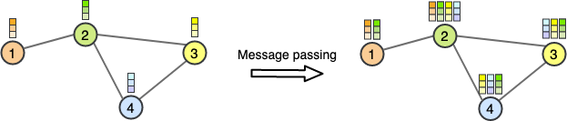
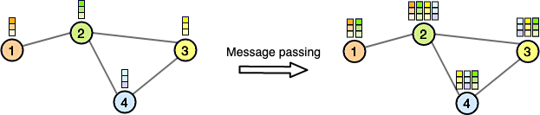
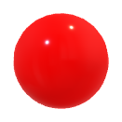
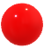
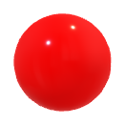
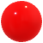
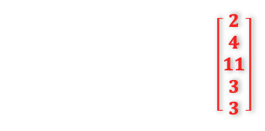
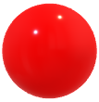
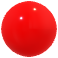
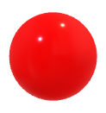
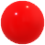
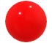

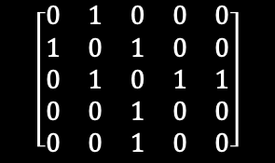

MESSAGE PASSING
GRAPH NEURAL NETWORKS
GRAFO
MATRICE DI ADIACENZA
Passaggio di informazioni tra i nodi e gli archi di un grafo durante il processo di apprendimento.
Ad ogni passaggio, ciascun nodo aggrega le informazioni provenienti dai nodi vicini e aggiorna il proprio stato interno di conseguenza.
Consente di catturare le relazioni strutturali e contestuali all'interno dei grafi.
5
1 2 3 4 5
1 2 3 4
5
4
$$\left[\begin{matrix}0 & 1 & 0 & 0 & 0 \\ 1 & 0 & 1 & 0 & 0 \\ 0 & 1 & 0 & 1 & 1 \\ 0 & 0 & 1 & 0 & 0 \\ 0 & 0 & 1 & 0 & 0\end{matrix}\right]$$
3
1
2
MESSAGE PASSING
$$\left[\begin{matrix}0 & 1 & 0 & 0 & 0 \\ 1 & 0 & 1 & 0 & 0 \\ 0 & 1 & 0 & 1 & 1 \\ 0 & 0 & 1 & 0 & 0 \\ 0 & 0 & 1 & 0 & 0\end{matrix}\right] \left[\begin{matrix}1 \\ 2 \\ 3 \\ 4 \\ 5\end{matrix}\right]=\left[\begin{matrix}2 \\ 4 \\ 11 \\ 3 \\ 3\end{matrix}\right]$$

Slide 14
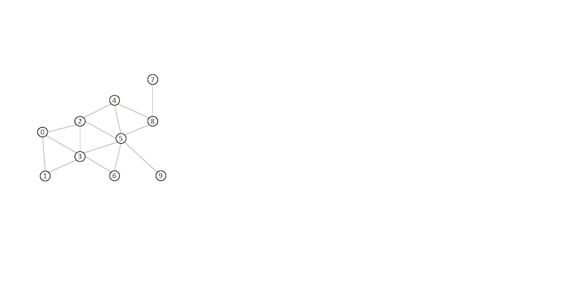
MESSAGE PASSING
GRAPH NEURAL NETWORKS

Slide 15
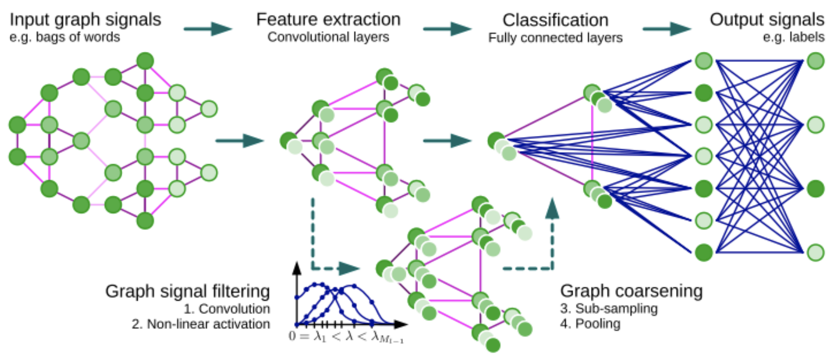
GRAPH CONVOLUTIONAL NETWORKS
Classe di reti neurali progettate per l'elaborazione e l'apprendimento di dati strutturati rappresentati come grafi.
LAYER PRINCIPALI
Layer di Input: riceve in input la rappresentazione del grafo;
Layer di Convolution: vengono applicate operazioni di convoluzione ai nodi del grafo;
Layer di Pooling (Opzionale): utilizzato per ridurre la dimensione del grafo o per estrarre caratteristiche salienti;
Layer di output: a seconda del problema, può essere progettato per compiti come la classificazione, la regressione o altre operazioni specifiche.
FEATURE SMOOTHING: processo di aggregazione e diffusione delle caratteristiche dei nodi lungo le relazioni nel grafo durante il message passing, consentendo una rappresentazione più ricca e complessa dei nodi stessi.

Slide 16
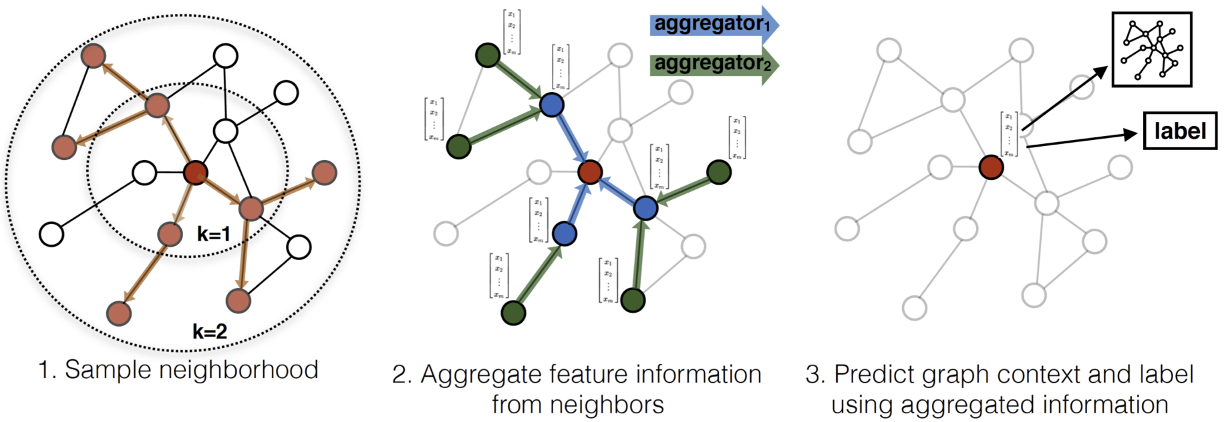
GRAPHSAGE
Modello di rete neurale per l'apprendimento delle rappresentazioni dei nodi in grafi, che utilizza il campionamento e l'aggregazione delle informazioni dai vicini di ciascun nodo per generare embedding.
FASI DI GRAPHSAGE
Campionamento dei vicini: per ciascun nodo, vengono campionati un certo numero di vicini nel suo intorno;
Propagazione dei messaggi: le informazioni dai vicini vengono aggregate per generare una rappresentazione per il nodo centrale;
Predizione del contesto e dell’etichetta del grafo: utilizzo delle rappresentazioni dei nodi per prevedere il contesto o le etichette del grafo.
OBIETTIVI: superare le limitazioni connesse alla superficialità e alla trasduttività. Questo obiettivo viene raggiunto mediante l'introduzione di un insieme di funzioni aggregatrici K, le quali, una volta addestrate, consentono l'applicazione diretta a nuovi nodi senza la necessità di riaddestrare l'intero modello.

Slide 17
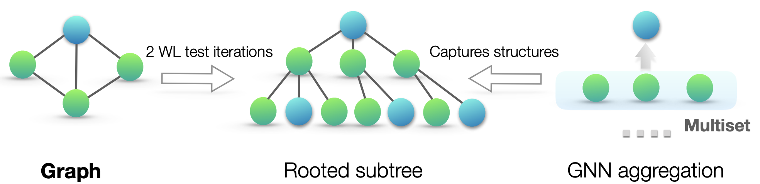
GRAPH ISOMORPHISM NETWORKS
Classe di modelli di rete neurale progettati per apprendere rappresentazioni per grafi isomorfi, cioè grafi che hanno la stessa struttura, ma con etichette di nodi e archi diverse.
ISOMORFISMO TRA GRAFI: due grafi sono isomorfi se esiste una corrispondenza biunivoca tra i loro nodi che preserva la connettività tra di essi.
FUNZIONAMENTO PRINCIPALE
Rappresentazione dei grafi: i grafi di input vengono convertiti in rappresentazioni vettoriali o matriciali;
Propagazione dei messaggi: i dati vengono passati attraverso la rete e successivamente le informazioni vengono aggregate da nodi e archi;
Apprendimento: la rete apprende le rappresentazioni che catturano le caratteristiche dei grafi di input;
Output: la rete neurale può essere utilizzata per classificare o confrontare grafi.
TEST DI WEISFEILER-LEHMAN: strumento per determinare l'isomorfismo tra grafi, che coinvolge l'aggregazione e l'hashing delle etichette aggregate dei nodi e dei loro vicini per generare nuove etichette univoche.

Slide 18
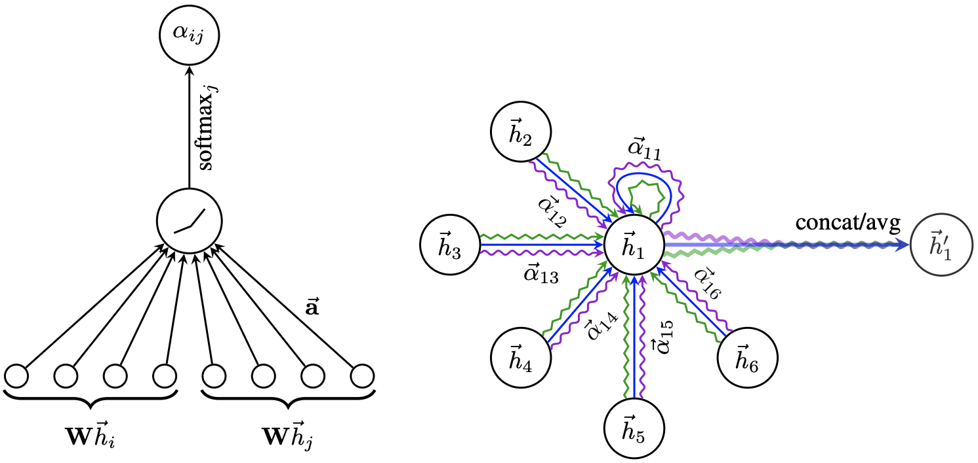
GRAPH ATTENTION NETWORKS
Classe di modelli di rete neurale che operano su grafi, estendendo il concetto di reti neurali convoluzionali (CNN) ai dati basati su grafi
FUNZIONAMENTO PRINCIPALE
GAT utilizza meccanismi di attenzione per calcolare pesi differenti per i vicini di un nodo durante l'aggregazione delle informazioni;
Ogni nodo calcola i pesi di attenzione per i suoi vicini basandosi sulle caratteristiche dei nodi stessi e dei vicini.
Le caratteristiche dei vicini sono pesate con i pesi di attenzione e aggregate per ottenere la rappresentazione del nodo.
MECCANISMO DI ATTENZIONE: consente ai nodi di pesare diversamente le informazioni dei loro vicini in base alla rilevanza delle caratteristiche, migliorando così l'aggregazione delle informazioni nel grafo.

Slide 19
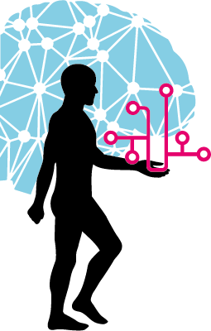
MODELLAZIONE LINGUISTICA
WORD2VEC AND N-GRAMS
RNN / LSTM
2013
2014
ATTENTION MECHANISM
2015
BERT
TRANSFORMERS
2018
2017
T5
2019
GPT-3
PaLM
2020
2022
Notes:
La modellazione linguistica si è evoluta nel corso degli anni. Le scoperte più recenti, degli ultimi 10 anni, includono l’uso di reti neurali per rappresentare il testo (ad es. Word2Vec e N-grams nel 2013).
Nel 2014, lo sviluppo di modelli sequence to sequence ha contribuito a migliorare le prestazioni dei modelli di ML su compiti di NLP come la traduzione e la classificazione del testo.
Nel 2015 arrivano gli attention mechanism e i modelli costruiti sulla base di essi, come ad esempio Transformers e BERT.

Slide 20
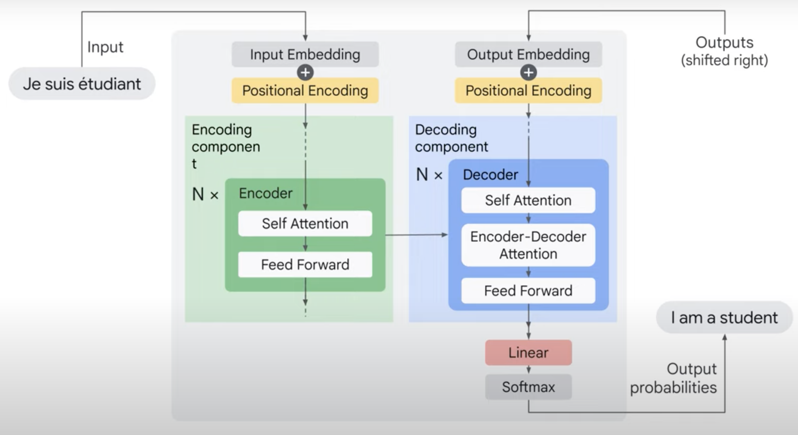
TRANSFORMERS

Slide 21
BERT
(Bidirectional Encoder Representations from Transformers)
WORD2VEC AND N-GRAMS
RNN / LSTM
MASKED LANGUAGE MODELING
2013
2014
The man went to the to buy a of milk
[MASK]
[MASK]
ATTENTION MECHANISM
2015
BERT
TRANSFORMERS
STORE
GALLON
2018
2017
NEXT SENTENCE PREDICTION
The man went to the store.
T5
2019
SENTENCE A
GPT-3
PaLM
He bought a gallon of milk.
SENTENCE B
2020
2022

Slide 22
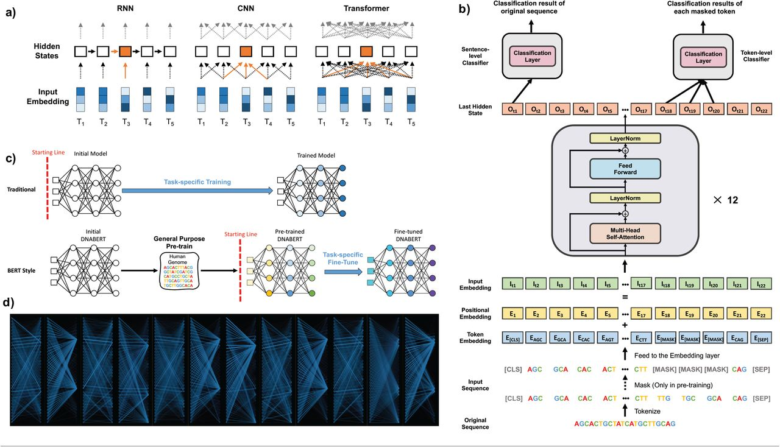
DNABERT
INPUT: insieme di sequenze rappresentate come token k-mer.
RAPPRESENTAZIONE: ogni sequenza è rappresentata come una matrice incorporando ciascun token in un vettore numerico e le informazioni contestuali vengono catturate applicando la multi-head self-attention.
PRE-TRAINING: simile a BERT, tralasciando la fase di NPS.
PREVISIONE: la lunghezza della sequenza viene modificata e il modello è costretto a prevedere k token contigui.
DNABERT-2: variante di DNABERT che adotta la metodologia Byte Pair Encoding (BPE), un metodo statistico per la costruzione dei token, invece della tokenizzazione k-mer, raggiungendo prestazioni paragonabili ai modelli all'avanguardia pur essendo più piccolo.

Slide 23
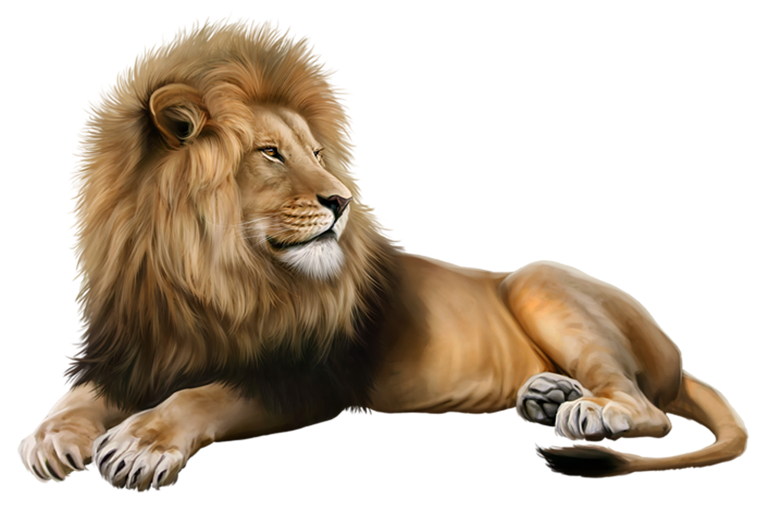
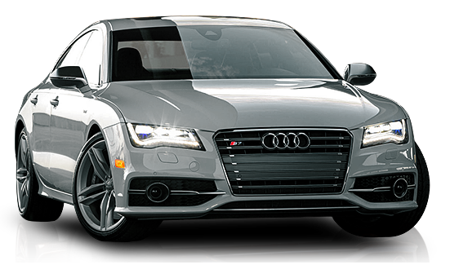
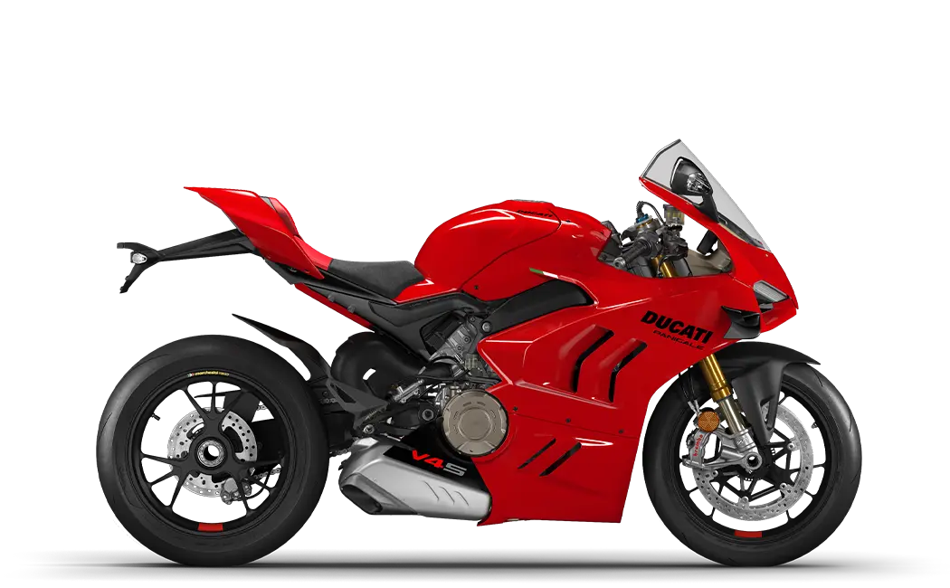
CONTRASTIVE LEARNING
Tecnica di apprendimento automatico basata sul principio secondo il quale le coppie della stessa classe mostrano una stretta vicinanza tra loro nello spazio di embedding, mentre quelle appartenenti a classi differenti siano posizionate più distanti tra loro.
SPAZIO DI EMBEDDING
Notes:
L'apprendimento contrastivo è una tecnica di apprendimento automatico che permette di apprendere una rappresentazione generale dai dati, senza la necessità di etichette. Si basa sul principio secondo il quale le coppie positive della stessa classe mostrino una stretta vicinanza tra loro nello spazio di embedding, mentre quelle appartenenti a classi diverse siano posizionate più distanti tra loro.
Per generare tali coppie, possono essere adottati due approcci principali:
- Augmentation
- Utilizzare conoscenze di background
Nel dettaglio, i dati grezzi vengono forniti in input a una rete neurale, ad esempio una GCN, che genera una rappresentazione intermedia. Spesso, nell'apprendimento contrastivo, si aggiunge una proiezione mediante strati densamente connessi per mappare la rappresentazione sullo spazio delle caratteristiche finale, facilitando i confronti.
Per l'addestramento della rete, è necessario definire una funzione di loss obiettivo da ottimizzare. Esistono diverse funzioni di loss disponibili.
È possibile utilizzare questa metodologia sia in contesti supervisionati, sfruttando le etichette disponibili, che non, cosa comune nella maggior parte delle applicazioni.

Slide 24
CONTRASTIVE LEARNING
Tecnica di apprendimento automatico basata sul principio secondo il quale le coppie della stessa classe mostrano una stretta vicinanza tra loro nello spazio di embedding, mentre quelle appartenenti a classi differenti siano posizionate più distanti tra loro.
SPAZIO DI EMBEDDING
Notes:
L'apprendimento contrastivo è una tecnica di apprendimento automatico che permette di apprendere una rappresentazione generale dai dati, senza la necessità di etichette. Si basa sul principio secondo il quale le coppie positive della stessa classe mostrino una stretta vicinanza tra loro nello spazio di embedding, mentre quelle appartenenti a classi diverse siano posizionate più distanti tra loro.
Per generare tali coppie, possono essere adottati due approcci principali:
- Augmentation
- Utilizzare conoscenze di background
Nel dettaglio, i dati grezzi vengono forniti in input a una rete neurale, ad esempio una GCN, che genera una rappresentazione intermedia. Spesso, nell'apprendimento contrastivo, si aggiunge una proiezione mediante strati densamente connessi per mappare la rappresentazione sullo spazio delle caratteristiche finale, facilitando i confronti.
Per l'addestramento della rete, è necessario definire una funzione di loss obiettivo da ottimizzare. Esistono diverse funzioni di loss disponibili.
È possibile utilizzare questa metodologia sia in contesti supervisionati, sfruttando le etichette disponibili, che non, cosa comune nella maggior parte delle applicazioni.

Slide 25

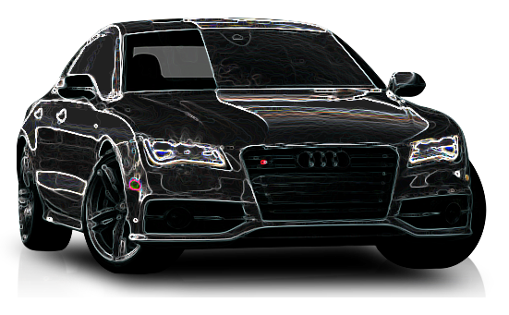
CONTRASTIVE LEARNING
Tecnica di apprendimento automatico basata sul principio secondo il quale le coppie della stessa classe mostrano una stretta vicinanza tra loro nello spazio di embedding, mentre quelle appartenenti a classi differenti siano posizionate più distanti tra loro.
COME GENERARE QUESTE COPPIE?
DATA AUGUMENTATION
CONOSCENZE DI BACKGROUND
Notes:
L'apprendimento contrastivo è una tecnica di apprendimento automatico che permette di apprendere una rappresentazione generale dai dati, senza la necessità di etichette. Si basa sul principio secondo il quale le coppie positive della stessa classe mostrino una stretta vicinanza tra loro nello spazio di embedding, mentre quelle appartenenti a classi diverse siano posizionate più distanti tra loro.
Per generare tali coppie, possono essere adottati due approcci principali:
- Augmentation
- Utilizzare conoscenze di background
Nel dettaglio, i dati grezzi vengono forniti in input a una rete neurale, ad esempio una GCN, che genera una rappresentazione intermedia. Spesso, nell'apprendimento contrastivo, si aggiunge una proiezione mediante strati densamente connessi per mappare la rappresentazione sullo spazio delle caratteristiche finale, facilitando i confronti.
Per l'addestramento della rete, è necessario definire una funzione di loss obiettivo da ottimizzare. Esistono diverse funzioni di loss disponibili.
È possibile utilizzare questa metodologia sia in contesti supervisionati, sfruttando le etichette disponibili, che non, cosa comune nella maggior parte delle applicazioni.

Slide 26
CONTRASTIVE LEARNING
Tecnica di apprendimento automatico basata sul principio secondo il quale le coppie della stessa classe mostrano una stretta vicinanza tra loro nello spazio di embedding, mentre quelle appartenenti a classi differenti siano posizionate più distanti tra loro.
GCN
Proiezione
low-dim. vector
Data
Rappresentazione intermedia
Notes:
L'apprendimento contrastivo è una tecnica di apprendimento automatico che permette di apprendere una rappresentazione generale dai dati, senza la necessità di etichette. Si basa sul principio secondo il quale le coppie positive della stessa classe mostrino una stretta vicinanza tra loro nello spazio di embedding, mentre quelle appartenenti a classi diverse siano posizionate più distanti tra loro.
Per generare tali coppie, possono essere adottati due approcci principali:
- Augmentation
- Utilizzare conoscenze di background
Nel dettaglio, i dati grezzi vengono forniti in input a una rete neurale, ad esempio una GCN, che genera una rappresentazione intermedia. Spesso, nell'apprendimento contrastivo, si aggiunge una proiezione mediante strati densamente connessi per mappare la rappresentazione sullo spazio delle caratteristiche finale, facilitando i confronti.
Per l'addestramento della rete, è necessario definire una funzione di loss obiettivo da ottimizzare. Esistono diverse funzioni di loss disponibili.
È possibile utilizzare questa metodologia sia in contesti supervisionati, sfruttando le etichette disponibili, che non, cosa comune nella maggior parte delle applicazioni.

Slide 27
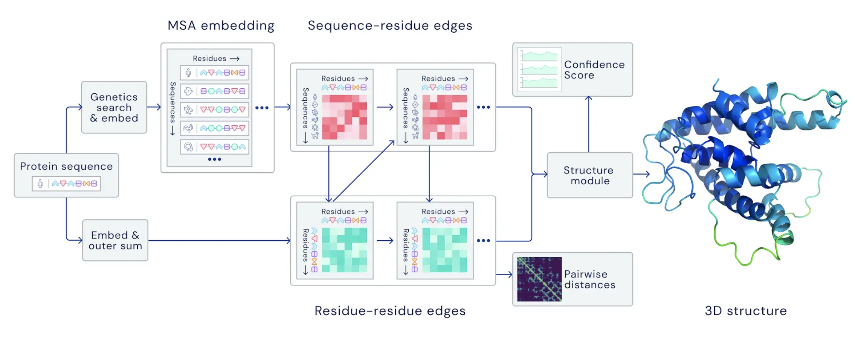
ALPHAFOLD
LAVORI CORRELATI
AlphaFold: tecnologia sviluppata da DeepMind per la predizione accurata della struttura tridimensionale delle proteine.

Slide 28
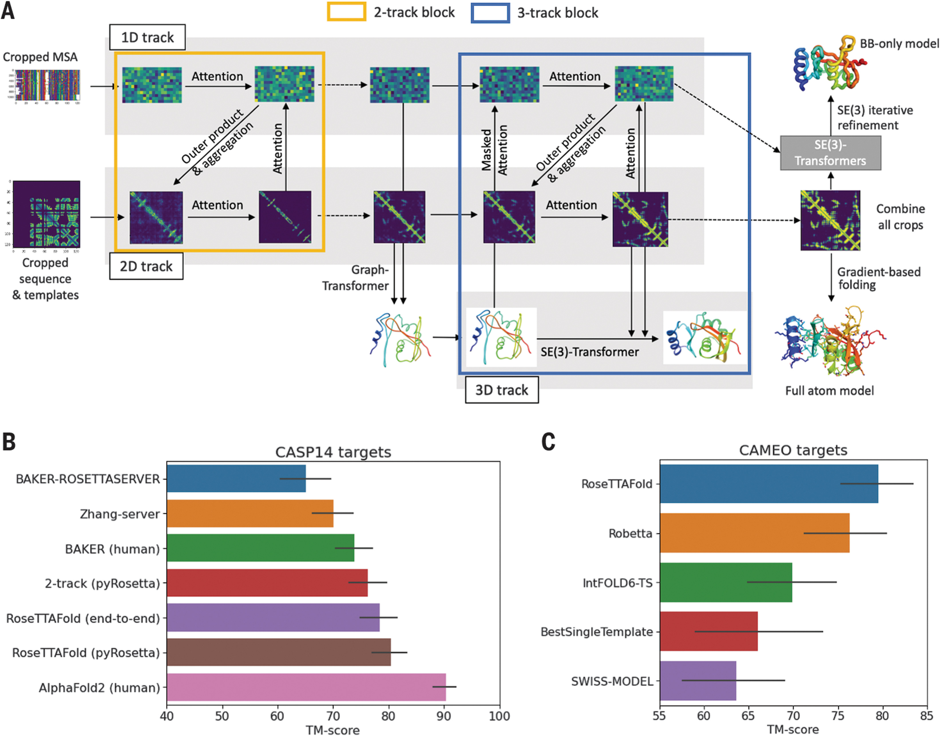
ROSETTAFOLD
LAVORI CORRELATI
Con l’obiettivo di migliorare le previsioni delle strutture proteiche e promuovere il design delle proteine, i ricercatori hanno adottato una "rete a due tracce" e ampliato l'architettura con una terza traccia in 3D per stabilire connessioni più strette tra sequenza, distanze, orientamenti residuo-residuo e coordinate atomiche.
Risultati promettenti specialmente nei test di benchmark su CAMEO, mostrando una maggiore precisione rispetto ad altri server di previsione della struttura.

Slide 29

OMEGAFOLD
LAVORI CORRELATI
Il blocco base dell'architettura è OmegaPLM, un modello di linguaggio proteico, capace di catturare informazioni strutturali e funzionali codificate nell'amminoacido sequenze attraverso gli incorporamenti.
Le sequenze vengono poi immesse in Geoformer per distillare ulteriormente le relazioni strutturali e fisiche a coppie tra gli amminoacidi. Infine, un modulo strutturale prevede le coordinate 3D di tutti gli atomi pesanti.
Notevole capacità di predire con precisione le strutture proteiche su dataset di riferimento come CASP e CAMEO. I risultati, ottenuti senza l'uso di MSA e basati su una singola sequenza di input, hanno mostrato un livello di accuratezza comparabile o superiore ai metodi avanzati basati su MSA, come AlphaFold e RoseTTAFold.

Slide 30



METODI CONTRASTIVI
LAVORI CORRELATI
SIMGRACE
Framework per il learning di rappresentazioni grafiche che utilizza l'apprendimento contrastivo senza data augmentation. Include perturbazione dell'encoder, projection head e loss contrastiva per migliorare la coerenza delle rappresentazioni apprese.
HERMOSILLA & ROPINSKI
GEARNET
Il modello viene addestrato per massimizzare la similarità tra rappresentazioni derivanti da sottostrutture all'interno della stessa proteina, mentre minimizza la similarità tra sottostrutture provenienti da proteine diverse.
Encoder structure-based che integra informazioni spaziali attraverso uno sparse edge message mechanism. Utilizza un framework di CL per allineare le rappresentazioni delle sottostrutture proteiche nello spazio latente, facilitando il passaggio di messaggi a livello degli archi e massimizzando le informazioni reciproche tra le visualizzazioni biologicamente correlate.

Slide 31




01 PRE-PROCESSING
03 COSTRUZIONE DEI NODI
02 GRANULARITÀ
04 COSTRUZIONE DEGLI ARCHI
DATASET
Il dataset utilizzato costituisce un sottoinsieme AlphaFold Protein Structure Database, riguardante specificamente i proteomi umani e comprendendo previsioni di circa 24.000 proteine umane.
Utilizzo di file PDB e della libreria Graphein per la costruzione dei grafi corrispondenti.
coords_{a} = vettore che descrive le coordinate spaziali dell'atomo a;
meiler_{a} = vettore di embeddings di Meiler;
expasy_{a} = proprietà aminoacidiche della scala proteica EXPASY;
amino_{a} = encoding one-hot dei tipi di amminoacidi associati ad a.
Grafo a livello di atomo: ogni atomo della proteina è un nodo del grafo, consentendo una rappresentazione più dettagliata delle interazioni atomiche presenti nella struttura proteica.
Criterio dei KNN
Informazioni chimiche e strutturali
Legami ad idrogeno
Legami peptidici
Legami aromatici
Notes:
x_{a} = [coords_{a} || meiler_{a} || expasy_{a} || amino_{a}]

Slide 32
C3DPNet
GNN Encoder
GNN
DNABERT-2
Graph-encoder basato su GNN per estrarre informazioni strutturali dai grafi.
Encoder testuale basato su DNABERT-2 per acquisire informazioni semantiche e relazioni contestuali dalla sequenza di DNA.

Slide 33
AGACGTAGCATCGATC
GNN Encoder
GNN
DNABERT-2
G
Dot product
D
L
Loss

Slide 34


FUNZIONE DI LOSS
La funzione InfoNCE valuta l'allineamento della rappresentazione del contesto con le future caratteristiche rispetto ai campioni negativi. Incentiva il modello a massimizzare la somiglianza tra il contesto e le rappresentazioni future, mentre riduce al minimo la similarità con i campioni negativi.
$$L_{infoNCE}=−Ε_{s} \left[log\frac{f_{θ}\left(s_{t+k},c_{t}\right)}{\sum_{s_{j}∈S}{f_{θ}\left(s_{j}, c_{t}\right)}}\right]$$
$f_{θ}$= funzione che mappa la rappresentazione del contesto $c_{t}$ in uno spazio di caratteristiche.
$S$ = insieme di campioni, che include un campione positivo e campioni negativi $N−1$.
Notes:
Data la sua efficacia nel promuovere l'apprendimento di rappresentazioni contestualmente informative e significative, si è deciso di utilizzare la loss InfoNCE.

Slide 35

OTTIMIZZAZIONE BAYESIANA
ESPERIMENTI
L'ottimizzazione bayesiana è una tecnica di ottimizzazione che utilizza il teorema di Bayes per guidare la ricerca di minimi di una funzione obiettivo, considerando anche l'incertezza associata ai risultati. L’obiettivo consiste in trovare il miglior set di parametri per minimizzare una funzione obiettivo, utilizzando il minor numero possibile di valutazioni.
PROCEDIMENTO
Si costruisce un modello probabilistico della funzione obiettivo.
Si sceglie quale insieme di parametri testare nel prossimo passaggio, considerando sia l'incertezza che la conoscenza attuale.
Si valuta la funzione obiettivo nei punti selezionati.
Si aggiorna il modello probabilistico incorporando le nuove valutazioni.
Si ripetono i passaggi precedenti fino a raggiungere una convergenza o un limite di tempo prefissato.

Slide 36
ESPERIMENTI
MIN
MAX
Per il learning rate scheduler, è stata adottata una strategia lineare.
Per l'ottimizzatore sono state esplorate le opzioni tra Adam, AdamW e SGD.
La batch size è stata fissata a 8 per tutti gli esperimenti.
Learning Rate
1e-8
1e-5
0.01
0.1
Weight Decay
3
6
Layers
GSAGE
GCN
GIN
GAT
6.25e-6
3.34e-6
9.28e-6
5.12e-6
Migliori combinazioni di
iper-parametri trovate per ogni tipologia di GNN considerata.
Learning Rate
0.038
0.098
0.083
0.062
Weight Decay
6
6
6
3
Layers
Notes:
migliori combinazioni di iper-parametri trovate per ogni tipologia di GNN considerata.

Slide 37




ACCURACY
METRICHE
PRECISION
$$\frac{TP+TN}{TP+TN+FP+FN}$$
$$\frac{TP}{TP+ FP}$$
F-1 SCORE
RECALL
$$\frac{TP}{TP+0.5 (FP+FN)}$$
$$\frac{TP}{TP+FN}$$
Notes:
migliori combinazioni di iper-parametri trovate per ogni tipologia di GNN considerata.

Slide 38
RISULTATI
Dai risultati della valutazione delle varianti di GNNs considerate sul dataset impiegato per l'addestramento, emerge che il modello migliore si ottiene utilizzando un GNN encoder basato su GraphSAGE.
 | Accuracy | Precision | F1-Score | Recall
GSAGE | 0.778 | 0.685 | 0.715 | 0.778
GIN | 0.373 | 0.211 | 0.253 | 0.373
GAT | 0.731 | 0.617 | 0.653 | 0.731
GCN | 0.580 | 0.450 | 0.489 | 0.580
Risultati delle valutazione dei modelli sul dataset impiegato durante il training. I valori riportati sono i valori intra-batch.

Slide 39




TRAINING ACCURACY
RISULTATI
VALIDATION ACCURACY
TRAINING LOSS
VALIDATION LOSS

Slide 40
TRAINING ACCURACY
RISULTATI
VALIDATION ACCURACY
TRAINING LOSS
VALIDATION LOSS

Slide 41
TRAINING LOSS
RISULTATI
VALIDATION LOSS
TRAINING LOSS
VALIDATION LOSS

Slide 42
RISULTATI
L'encoder GraphSAGE di C3DPNet è stato confrontato con la sua controparte baseline. Entrambi i modelli sono stati addestrati e valutati utilizzando il dataset ENZYMES. I risultati indicano che mentre la baseline di GraphSAGE mostra prestazioni quasi casuali, l'encoder GraphSAGE di C3DPNet dimostra capacità discriminanti superiori.
 | Accuracy | Precision | F1-Score | Recall
C3DPNet | 0.542 | 0.613 | 0.572 | 0.667
GSAGE | 0.508 | 0.376 | 0.402 | 0.499
Confronto tra GraphSAGE e C3DPNet su ENZYMES.

Slide 43
RISULTATI
1
0.9
0.8
0.7
0.6
0.5
0.4
0.3
0.2
0.1
0
0.613
0.667
0.542
0.572
0.508
0.499
0.376
0.402
 | Accuracy | Precision | F1-Score | Recall
C3DPNet | 0.542 | 0.613 | 0.572 | 0.667
GSAGE | 0.508 | 0.376 | 0.402 | 0.499

Slide 44

CONCLUSIONI
Nonostante i risultati promettenti, riconosciamo la necessità di ulteriori miglioramenti:
esplorare altre architetture di GNN, come DiffPool e Graph-UNets;
valutare l'utilizzo di altre loss contrastive, come la Sigmoid loss;
considerare l'utilizzo di modelli pre-addestrati specifici per le proteine, come ProteinBERT;
impiegare tecniche di data augmentation per incrementare il numero di coppie positive;
estendere la valutazione del modello su una vasta gamma di dataset proteici.

Slide 45
GRAZIE PER L’ATTENZIONE
Angelo Nazzaro
Luigina Costante

